Slide 1
Programação distribuída
Trabalho realizado por:
Leandro Adão Fidalgo, a2017017144
Pedro dos Santos Alves, a2019112789

Slide 2
Índice
Aspetos não especificados no enunciado;
Tratamento de erros;
Consistência entre servidores;
Sincronização de BD e ficheiros;
Receção de vários ficheiros disseminados;
Estrutura das mensagens trocadas;
Threads;
Arquitetura de software;
Redireccionamento de um cliente;
Registo;

Slide 3
Índice
Autenticação;
Canais;
Aderir a um canal ;
Envio e receção de mensagens;
Consultar mensagens;
Gestão de ficheiros com nomes idênticos;
Upload de ficheiros;
Download de ficheiros;
Modelo lógico da base de dados;
Modelo físico da base de dados;
Manual de utilização.

Slide 4
Aspetos não especificados no enunciado
Projeto comum onde as classes são partilhadas entre o servidor e o cliente (biblioteca).
Foram criados comandos para auxiliar os pedidos entre cliente-servidor e servidor-servidor.

Slide 5
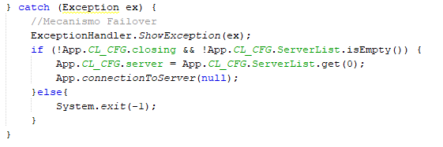
Tratamento de erros
A maioria dos erros do cliente são demonstrados em dialogs.
A maioria dos erros do servidor são demonstrados na consola.
Abaixo está demonstrado a implementação do failover.

Slide 6
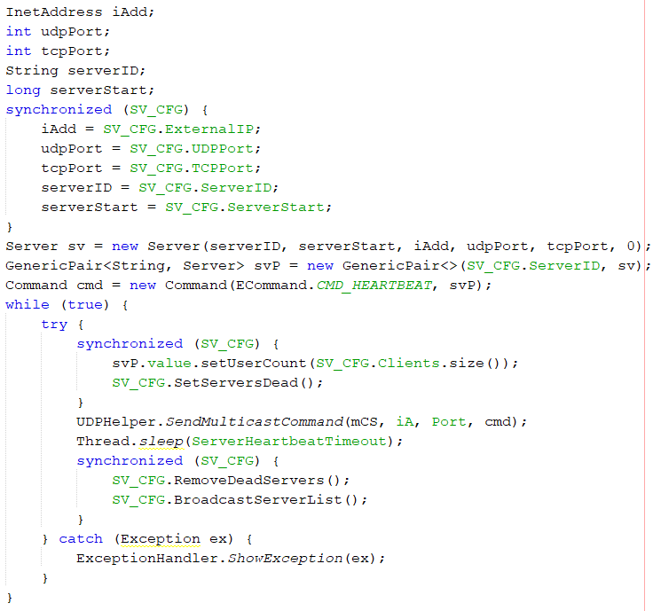
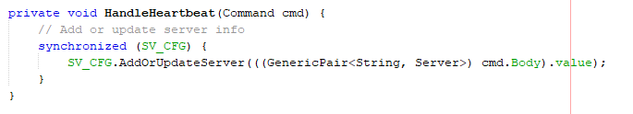
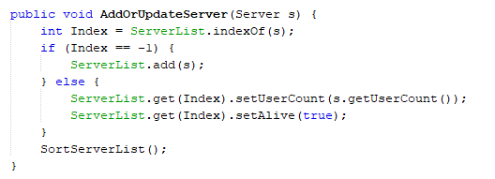
Tratamento de erros
Mecanismo de heartbeat dos servers (ping).

Slide 7
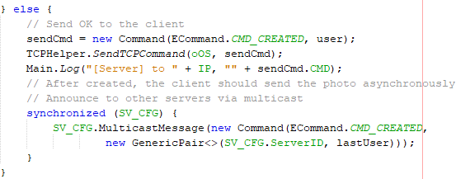
Consistência entre servidores
Todos os pedidos do cliente, com a exceção do download, são transmitidos para os outros servidores através do multicast as alterações efetuadas para manter as bases de dados atualizadas e consistentes, assim como os ficheiros.

Slide 8
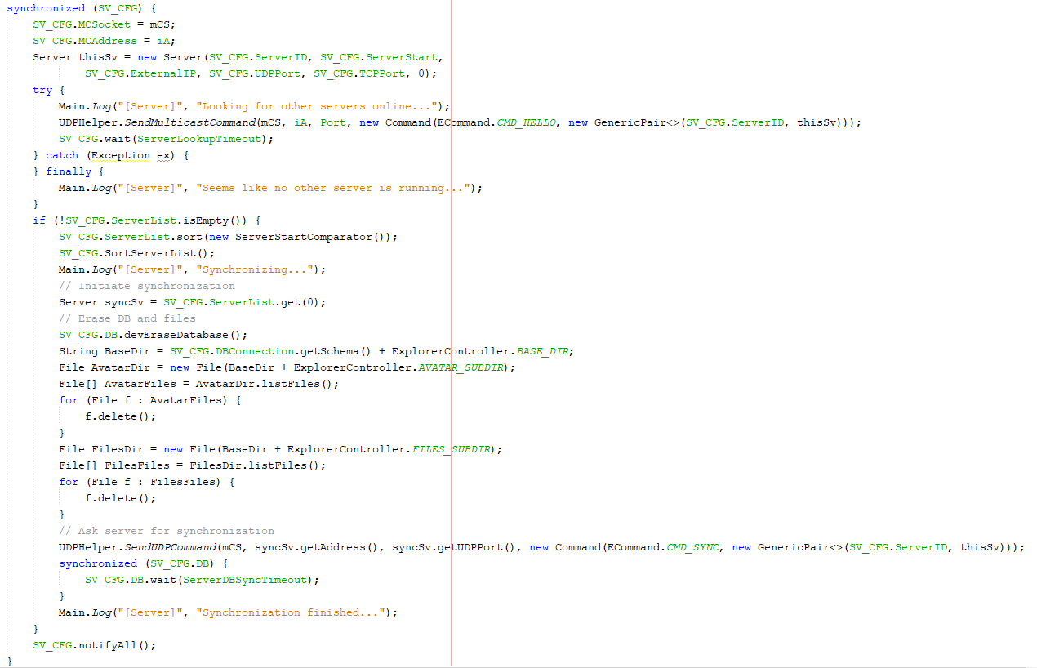
Sincronização de BD e ficheiros
A sincronização de um servidor que arranca e deteta a presença de outro(s) já operacional(ais).

Slide 9
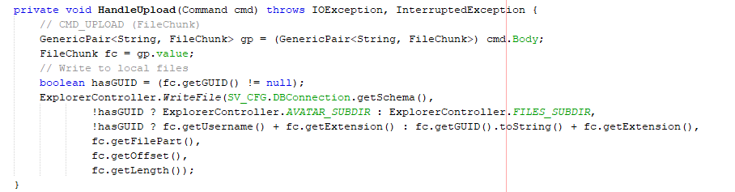
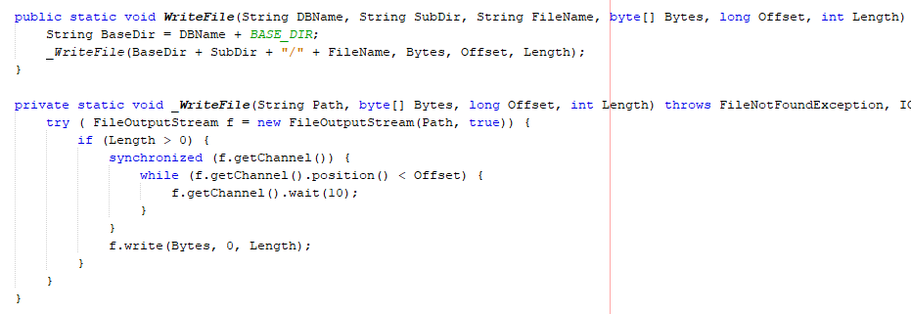
Receção de vários ficheiros disseminados
Capacidade em processar a receção de vários ficheiros disseminados via UDP nos servidores.

Slide 10
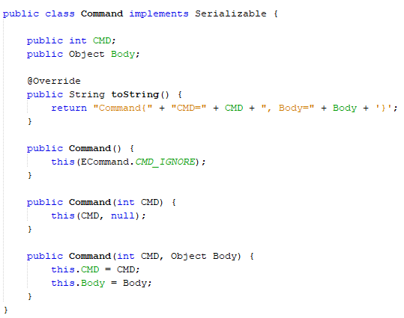
Estrutura das mensagens trocadas
Todos os pedidos entre cliente-servidor e servidor-servidor são efetuados através da classe Command.

Slide 11
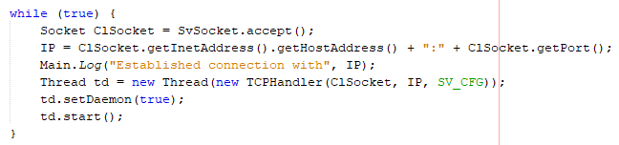
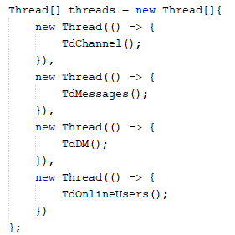
Threads
Recurso a um conjunto apropriado de threads nos clientes e servidores para suportar diversas tarefas de um modo concorrente e assíncrono.

Slide 12
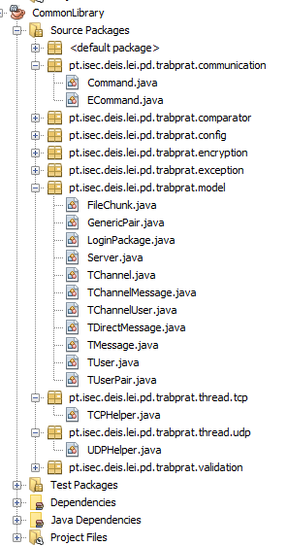
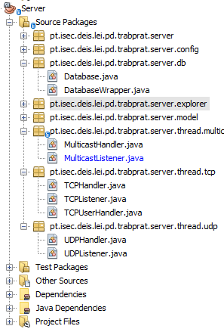
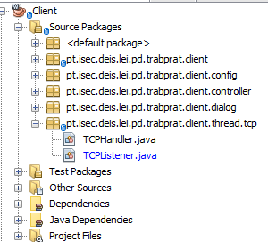
Arquitetura de software
Alguma separação, em termos da arquitetura de software, da lógica da comunicação (e das queries à BD).

Slide 13
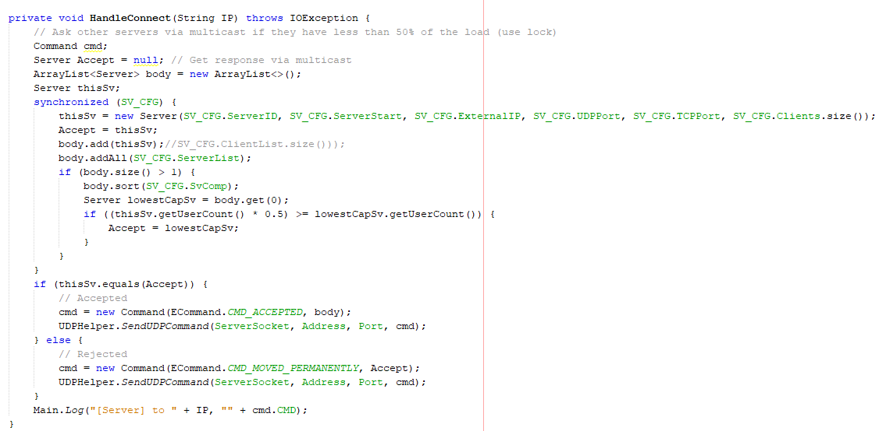
Redireccionamento de um cliente
Redireccionamento de um cliente para um servidor com menos clientes ligados.

Slide 14
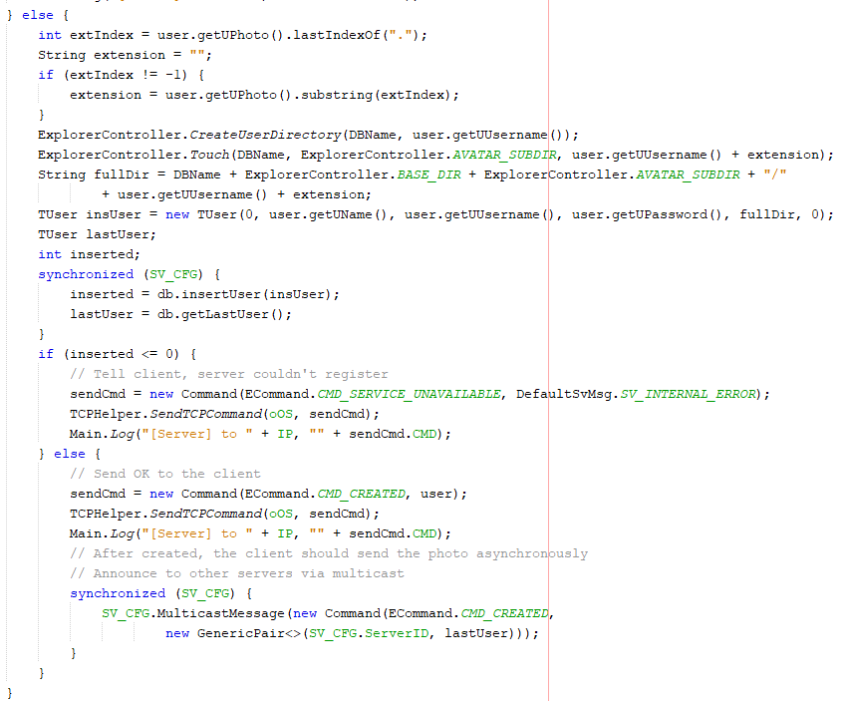
Registo
Primeiro verifica se o utilizador já existe, de seguida caso este não exista, cria o utilizador tal como demonstrado na figura abaixo.

Slide 15
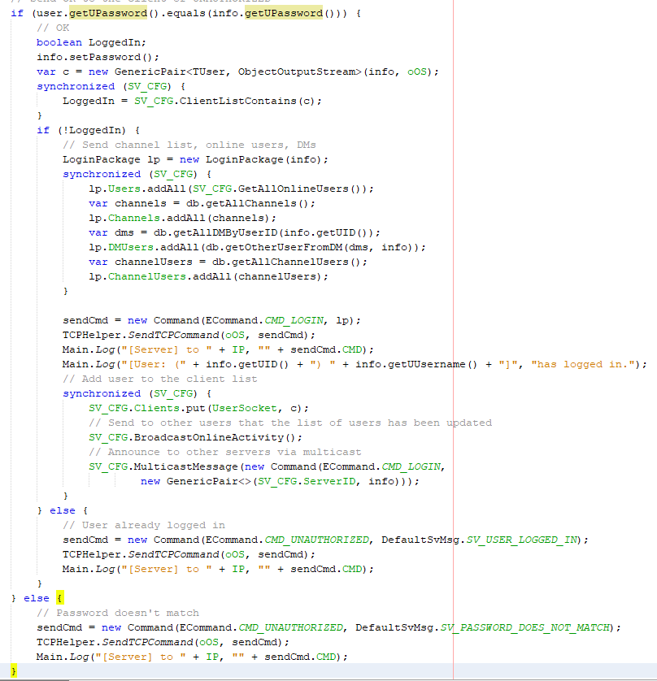
Autenticação
Primeiro verifica se o utilizador já existe, de seguida verifica se a password está correta, finalmente verifica se o utilizador já fez login.

Slide 16
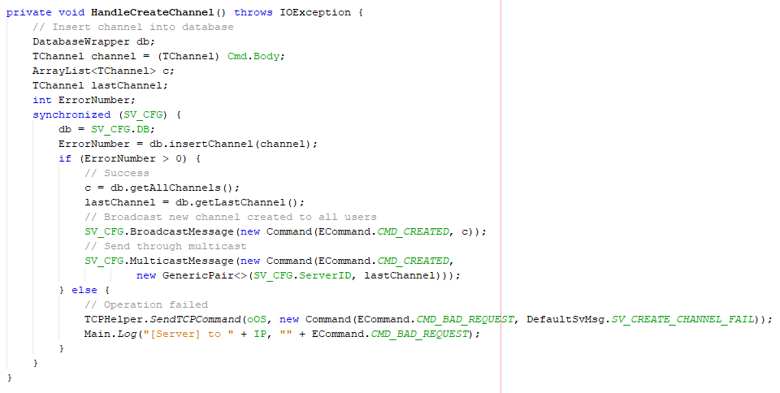
Canais
Criação, edição e eliminação de canais, apenas pelos respetivos criadores. Abaixo segue o exemplo da criação de um canal.

Slide 17
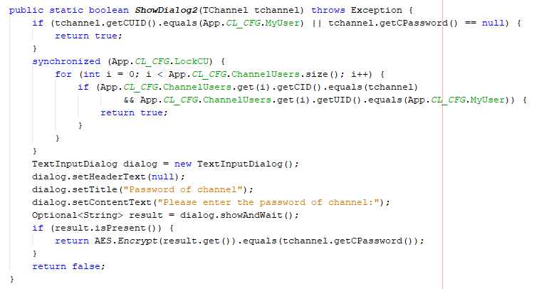
Aderir a um canal
Primeiro verifica se o utilizador é o criador do canal ou se não existe password ou se já se encontra neste canal, senão verifica se a password introduzida está correta.

Slide 18
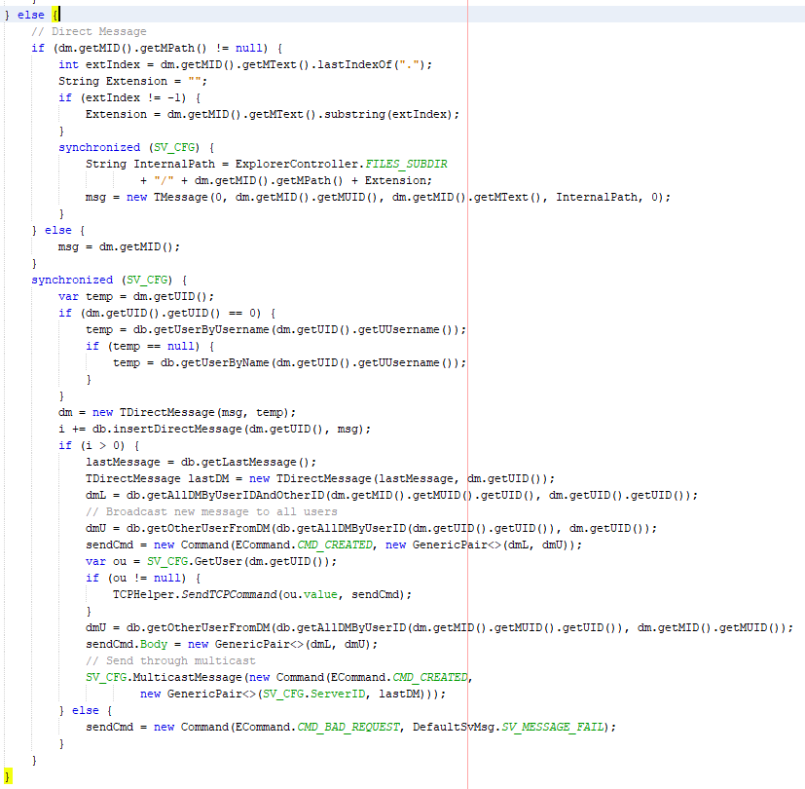
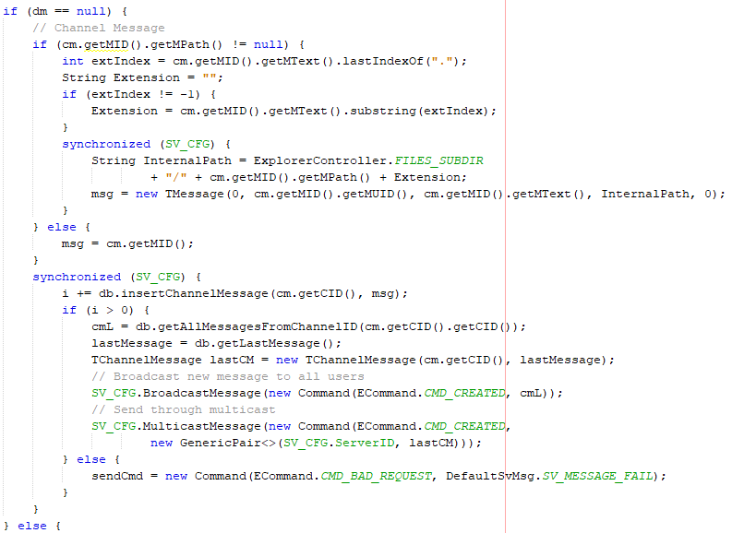
Envio e receção de mensagens
Envio e receção de mensagens (individual e canal).

Slide 19
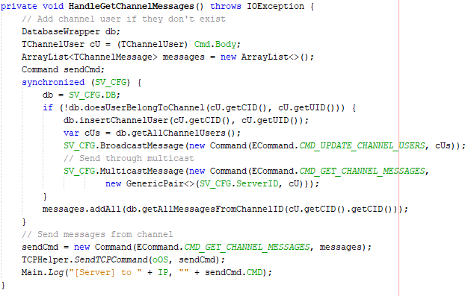
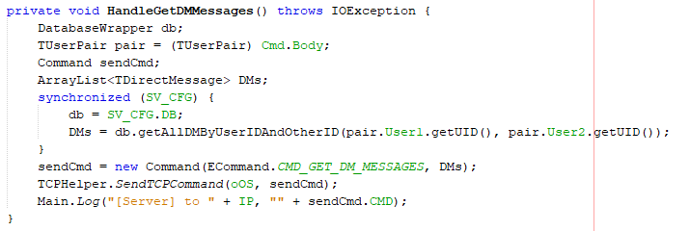
Consultar mensagens
Consultar todas as mensagens incluindo os ficheiros (canal ou individual).

Slide 20
Gestão de ficheiros com nomes idênticos
Para que cada ficheiro enviado para o servidor possa ter nomes iguais decidimos utilizar um identificador único universal (UUID).

Slide 21
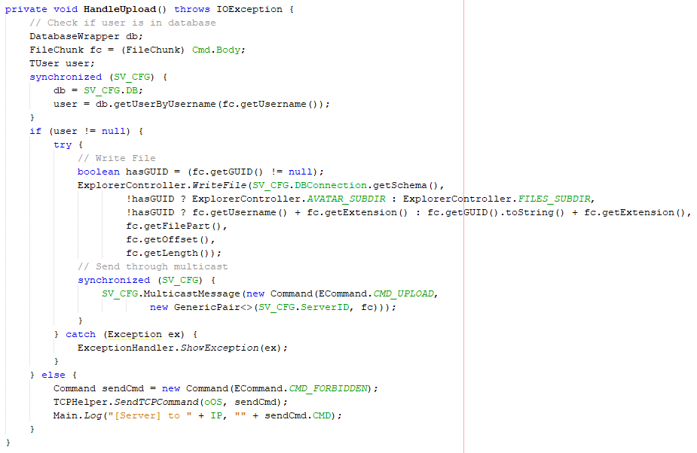
Upload de ficheiros
Upload de ficheiros pelos clientes nos respetivos servidores (individual e grupo).

Slide 22
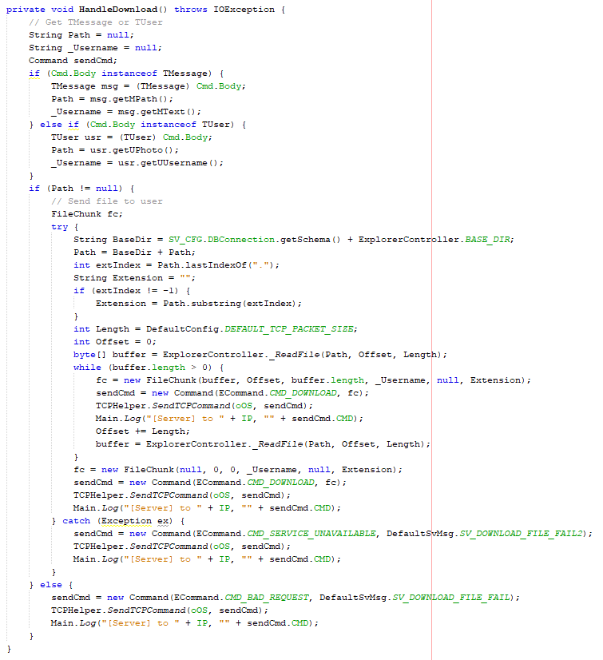
Download de ficheiros
Download de ficheiros pelos clientes (individual ou de um grupo a que pertence).

Slide 23
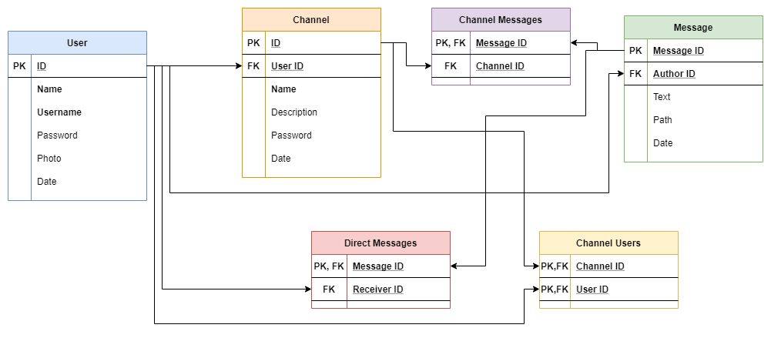
Modelo lógico da base de dados

Slide 24
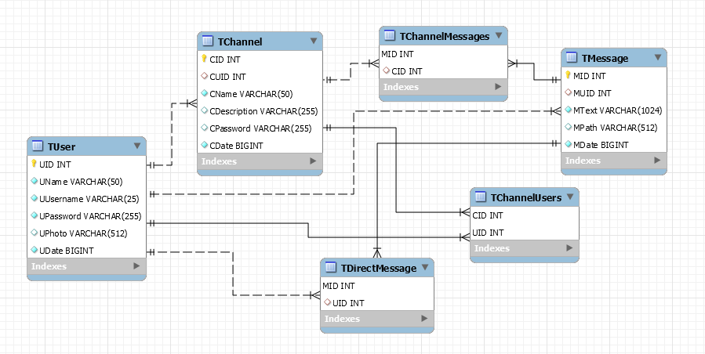
Modelo físico da base de dados

Slide 25
Manual de utilizador

Slide 26
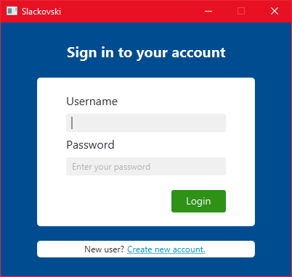
Login
Caixa de texto do username
O utilizador introduz o seu username
Caixa de texto da password
O utilizador introduz a sua password
Botão de login
Após a introdução de ambos, o username e a password, o utilizador poderá efetuar o login
Botão de registo
Se o utilizador não estiver ainda registado, poderá faze-lo através desta opção
1
2
3
4

Slide 27
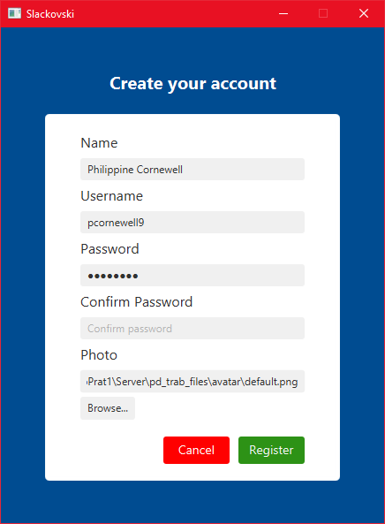
Registo
Caixa de texto do nome do utilizador
O utilizador introduz o seu nome
Caixa de texto do username
O utilizador introduz o seu username
Caixa de texto da password
O utilizador introduz a sua password
Caixa de texto da confirmação da password
O utilizador confirma a sua password
Botão de seleção de fotografia
O utilizador seleciona uma fotografia (jpg, jpeg ou png)
Botão de registo
Após preencher os campos todos, o utilizador poderá registar-se
Botão de cancelar
O utilizador poderá cancelar o seu registo
1
2
3
4
5
7
6

Slide 28
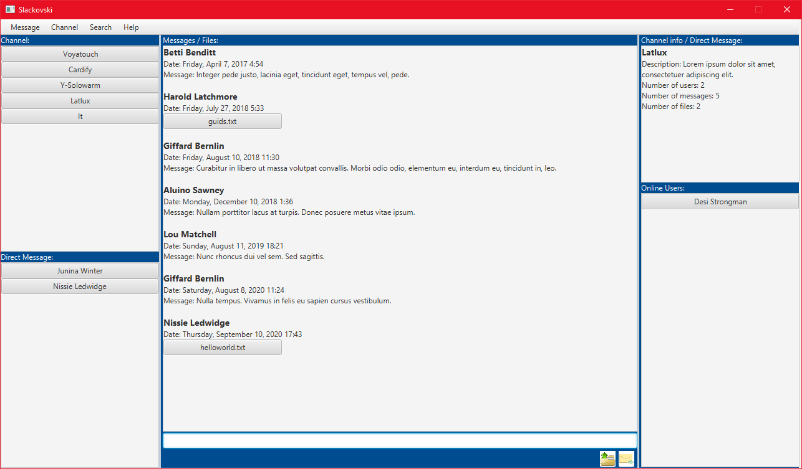
Janela principal
Menu principal
Várias opções serão dispostas ao utilizador
Lista de canais
Todos os canais disponíveis no servidor
Lista de mensagens diretas
Todas as mensagens trocadas com outros utilizadores
Chat
Área de texto e ficheiros partilhados
Também poderá ser arrastado um ficheiro para o enviar
Link de download de ficheiro
Ao clicar nesse botão, irá fazer download do ficheiro
1
4
6
2
7
3
5
8
9

Slide 29
Janela principal
Informação sobre o canal ou mensagem direta
Disponibiliza as informações acerca do determinado canal ou mensagem direta
Utilizadores online
Todos os utilizadores que tiverem efetuado o login, através dos multiplos servidores
Caixa de texto para escrever mensagens
Poderá ser inserido texto para ser enviado
Botões de envio
O botão da esquerda serve para enviar ficheiros
O botão da direita serve para enviar o texto introduzido na caixa de texto
1
4
6
2
7
3
5
8
9

Slide 30




Menu principal
Message
Send Message: Envia uma mensagem direta a um utilizador especificado
Send File: Envia um ficheiro a um utilizador especificado, por mensagem direta
Channel
Add: Adiciona um canal com um nome, descrição e password
Search
Search Users: Procura por um utilizador que tenha um nome ou username idêntico ao introduzido
Help
About: Apresenta informação sobre o programa (quem o fez, para que disciplina)
1
2
3
4

Slide 31
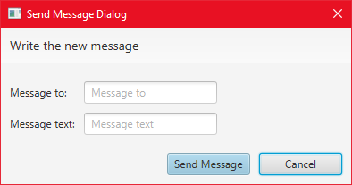
Enviar mensagem direta
Caixa de texto do destinatário
O utilizador introduz o nome ou username do destinatário
Caixa de texto da mensagem
O utilizador introduz o texto a ser enviado ao destinatário
Botão de envio
Envia a mensagem
Botão de cancelar
Cancela o envio
1
2
3
4

Slide 32
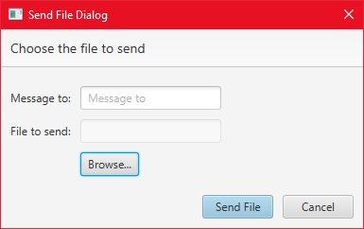
Enviar ficheiro apenas a um utilizador
Caixa de texto do destinatário
O utilizador introduz o nome ou username do destinatário
Botão de seleção do ficheiro
O utilizador seleciona um ficheiro a enviar ao destinatário
Botão de envio
Envia o ficheiro
Botão de cancelar
Cancela o envio
1
2
3
4

Slide 33
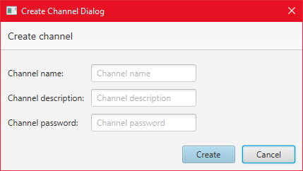
Adicionar canal
Caixa de texto do nome do canal
O utilizador introduz um nome para o canal a ser criado
Caixa de texto da descrição do canal
O utilizador introduz uma descrição para o canal a ser criado
Caixa de texto da password do canal
O utilizador poderá ou não introduzir uma password para o canal a ser criado
Botão de criação de canal
Cria o canal consoante os dados introduzidos
Botão de cancelar
Cancela a criação do canal
1
2
3
4
5

Slide 34
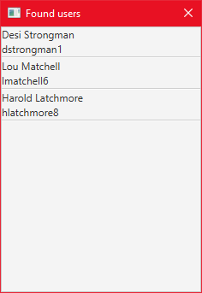
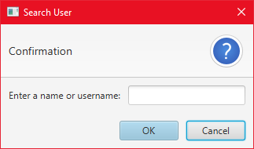
Procurar utilizadores
Caixa de texto de nome ou username
O utilizador introduz parte de um nome ou username
Botão de procura
Efetua a procura de todos os utilizadores consoante o texto introduzido
Botão de cancelar
Cancela a procura
Lista de utilizadores encontrados
Listagem de todos os utilizadores encontrados na base de dados (ex.: todos os utilizadores com “m” no nome ou username)
4
1
2
3

